Slide 1

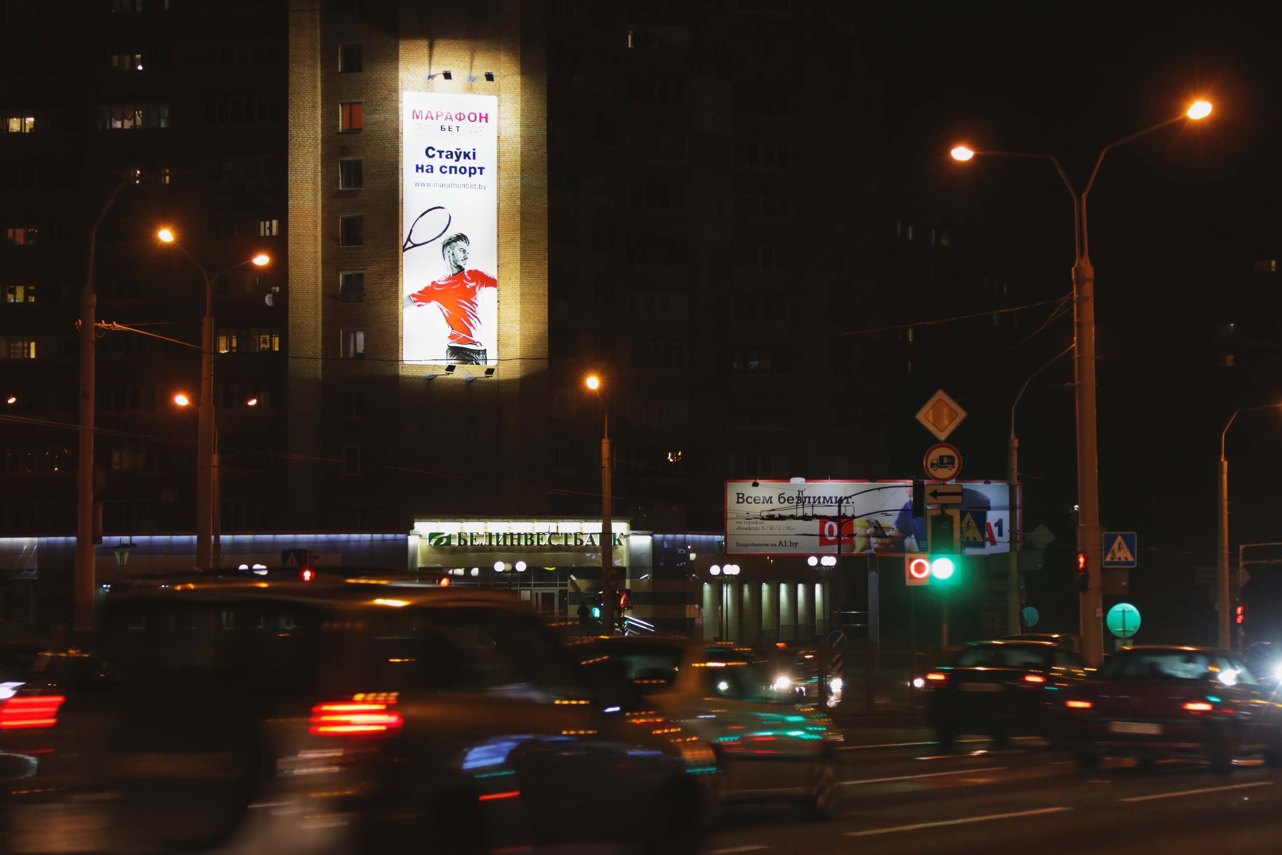
+375 17 399-10-95/96/97
WWW.COLOREXPO.BY
РЕКЛАМА НА БРАНДМАУЭРАХ
на центральных улицах в г. Минске

Slide 2
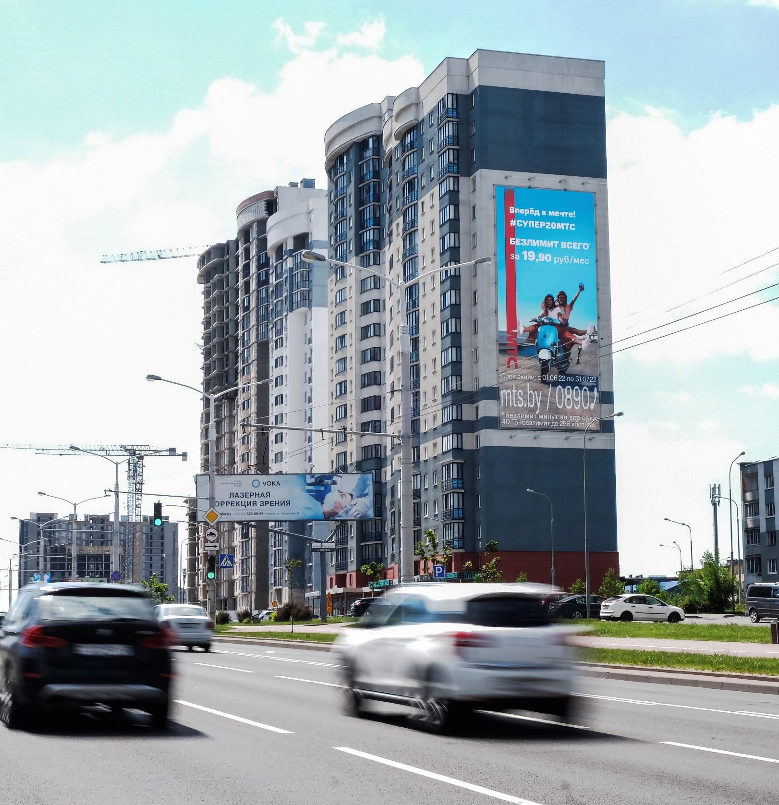

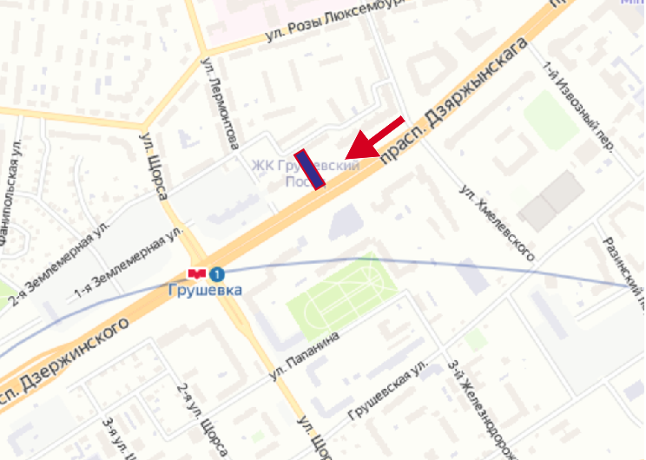
+375 17 399-10-95/96/97
БРАНДМАУЭРЫ | 25х11 м
Дзержинского пр-т, 24
Название: Брандмауэр
Формат (ВхШ): 25х11 м
Сторона: правая
Подсветка: внешняя
Светофоры: есть
Рядом расположены:
ЖК Грушевский Пассаж, БеларусБанк, Белтаможсервис, ул. Щорса, м-н Грушевка,
ЖК на Грушевке, ЖК Триумф, Белита-Витэкс
В направлении ст. м. Грушевка,
2-го транспортного кольца (Жукова пр-т),
м-н Малиновка, м-н Юго-Запад, БГМУ, ТЦ Титан

Slide 3
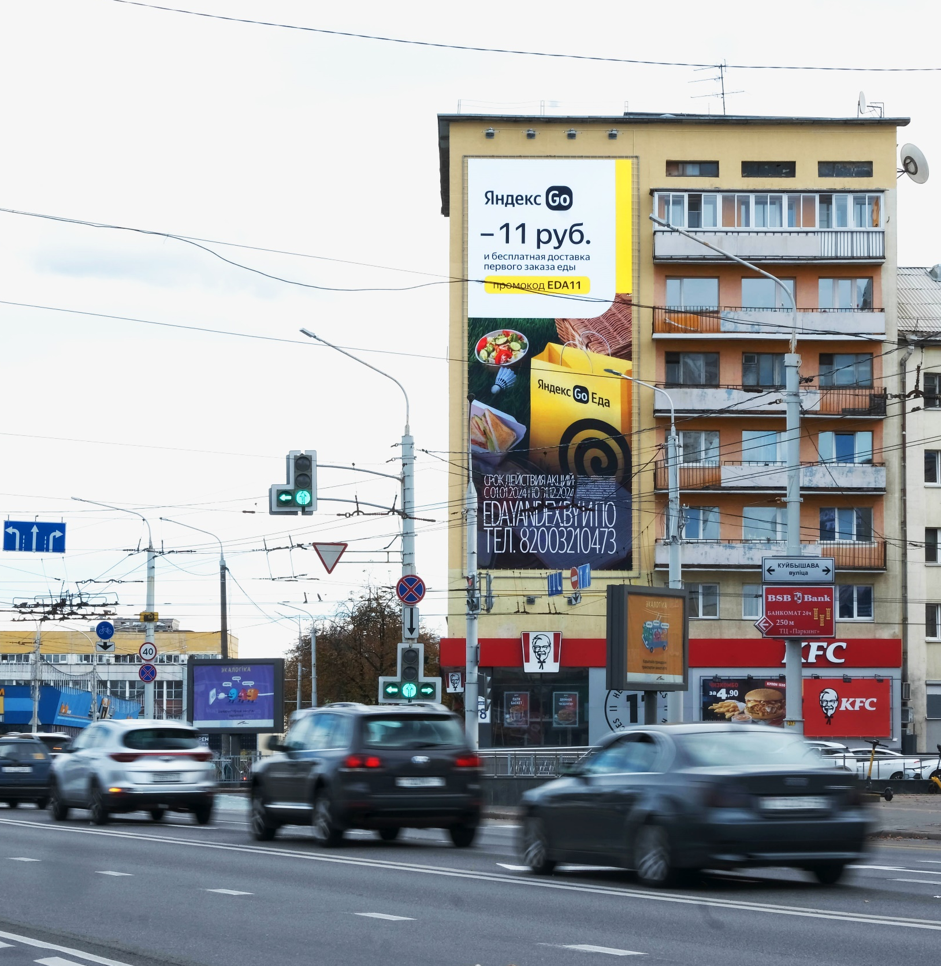
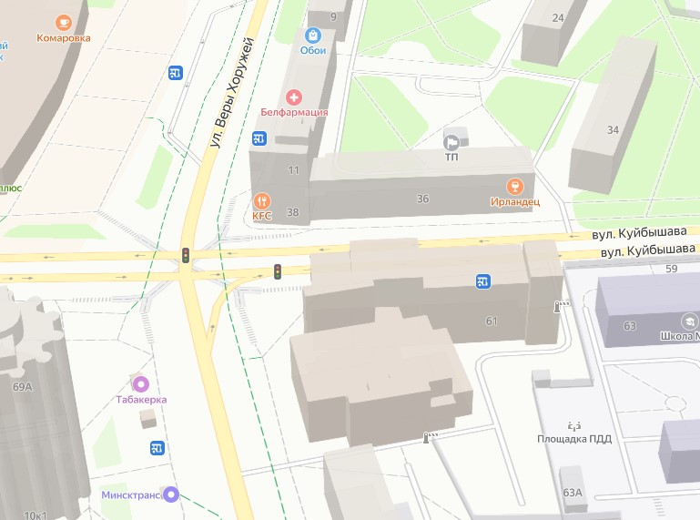
+375 17 399-10-95/96/97
БРАНДМАУЭРЫ | 15х6 м
улица Куйбышева, 38
Название: Брандмауэр
Формат (ВхШ): 15х6 м
Подсветка: внешняя
Светофоры: есть
Рядом расположены: Комаровский рынок, КФС, ТЦ «Зеркало», ТЦ «Силуэт», ТЦ «Импульс»,
ст. м Якуба Коласа, ЦУМ, ТЦ «Пассаж»
В направлении ст. м Якуба Коласа,
пр-т Независимости, ЦУМ, ТЦ «Пассаж», Белгосфилармония, ТЦ «Московско-Венский», БНТУ

Slide 4
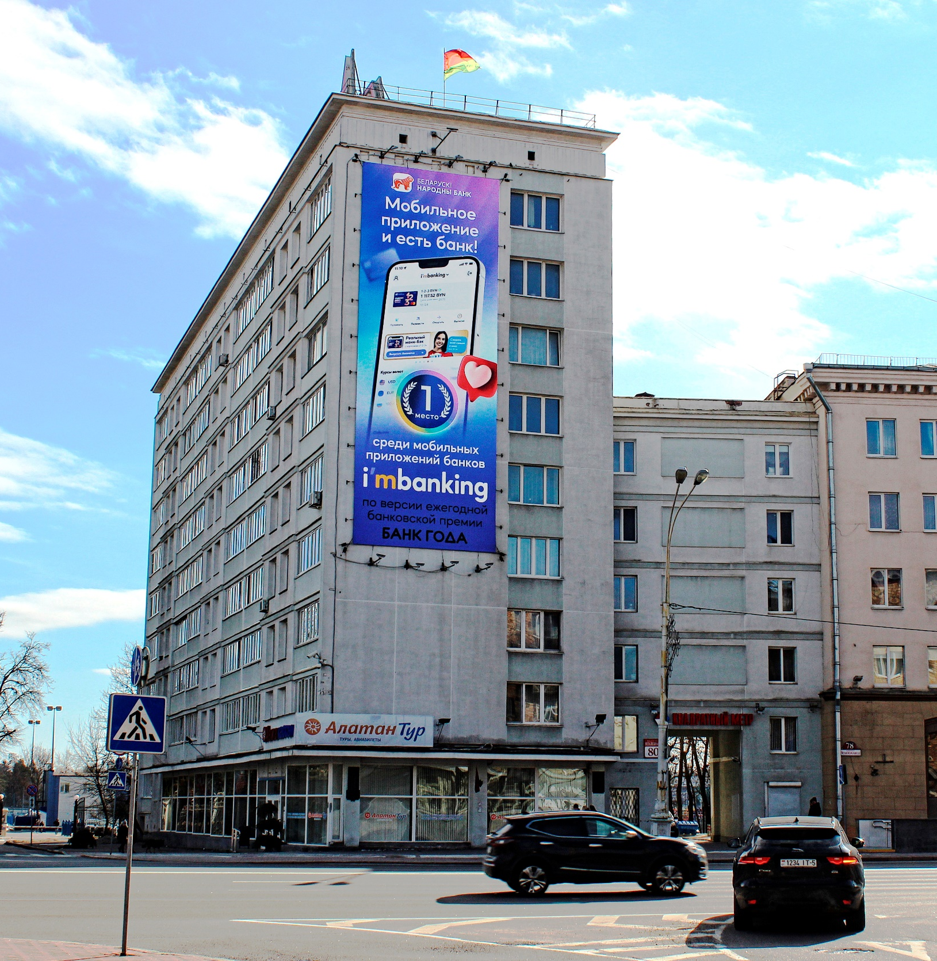
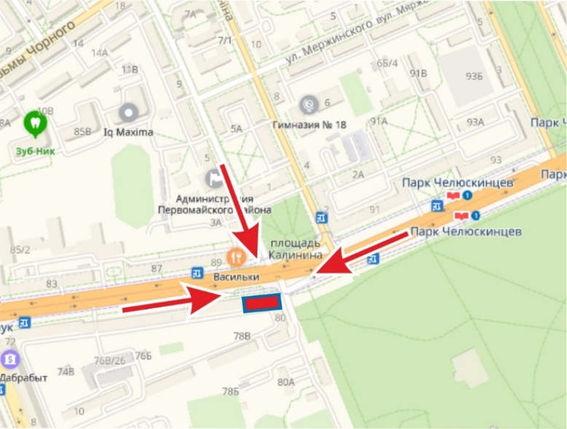
+375 17 399-10-95/96/97
БРАНДМАУЭРЫ | 16х6 м
Независимости пр-т, 80
Название: Брандмауэр
Формат (ВхШ): 16х6 м
Сторона: правая
Подсветка: внешняя
Светофоры: есть
Рядом расположены:
пл. Калинина, ст. м. Парк Челюскинцев,
парк Челюскинцев, Ботанический сад,
ЖК «Челюскинцев», лаборатория «Синэво», ресторан «Васильки», часовой завод «Луч», БЦ «Тайм», главный офис МТС, Беларусбанк, Альфа-банк, Белорусский народный банк, Приорбанк, БГАТУ, салон «Harley Davidson»,
Академия искусств
В направлении киностудии «Беларусьфильм», ст. м. Восток, ТРЦ «Dana Mall», Национальной библиотеки, ЖК «Маяк Минска»

